Slide 1
Git Project 생성 후 Commit
제로베이스 5주차 과제 1

Slide 2
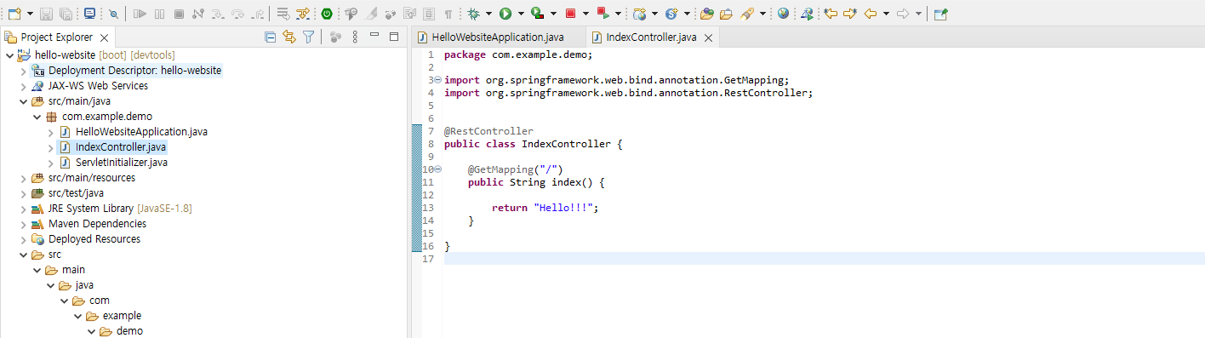
화면에 Hello 문자열 출력되는 페이지 작성

Slide 3

화면에 Hello 문자열 출력되는 페이지 작성

Slide 4
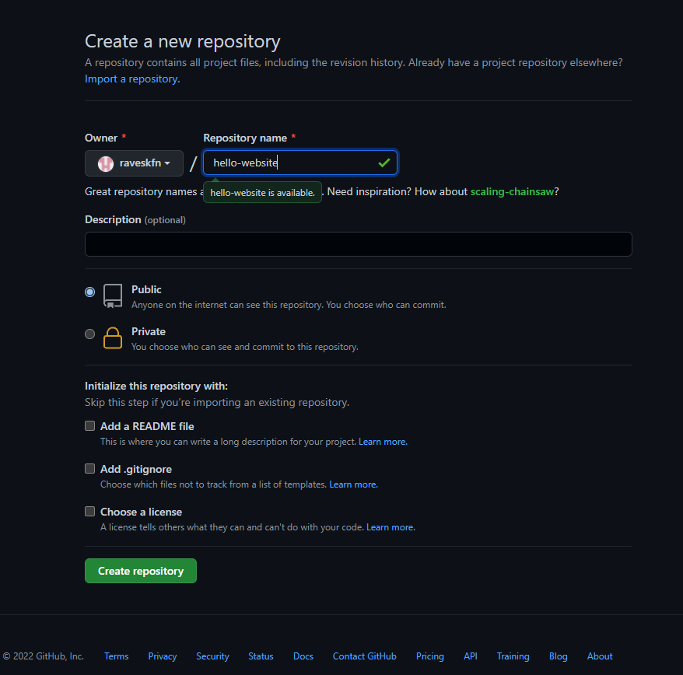
Git 프로젝트 생성

Slide 5

Git 프로젝트 생성
Git init 명령어를 이용하여 git 생성

Slide 6
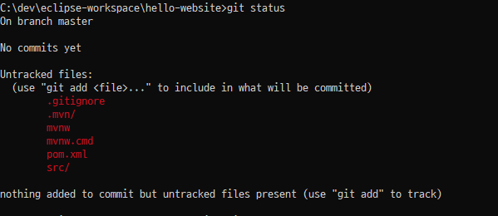
Git 프로젝트 생성
Git status 명령어로 상태확인

Slide 7
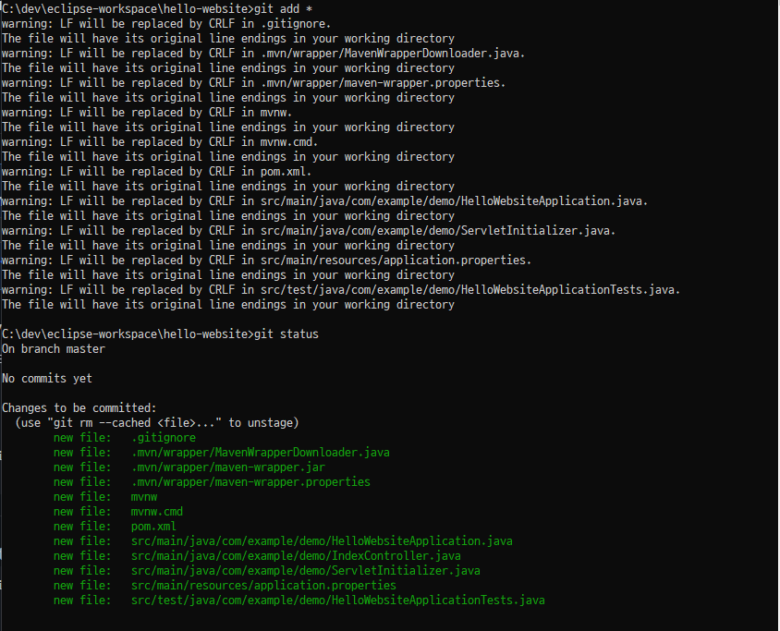
Git 프로젝트 생성
Git add로 스테이지로 올림
이후 Status 로 상태 재확인

Slide 8
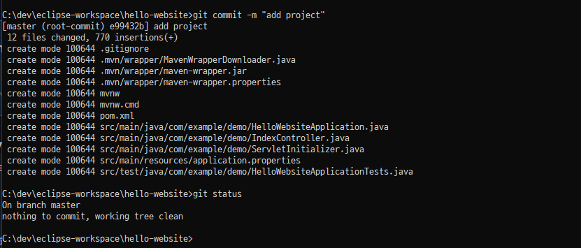
Git 프로젝트 생성
Git commit –m “” 명령어로 메시지를 붙여 커밋

Slide 9
Git 프로젝트 생성
Git branch –M main 명령어로 branch 명을 Main으로 변경

Slide 10
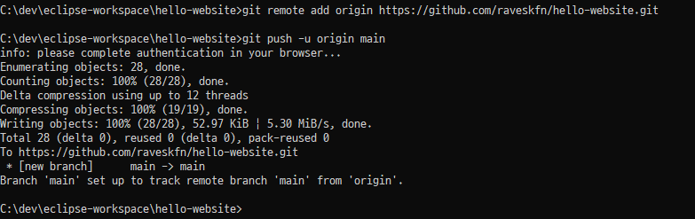
Git 프로젝트 생성
Git remote add origin 주소 명령어로 git remote 연결
Git push –u origin main 명령어로 파일 업로드

